Slide 1
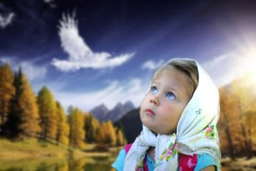
Конкурс «Уроки добра» как возможность изучения отечественной культуры
С.А. Кудласевич, методист ИМЦ
Курортного района Санкт-Петербурга

Slide 3
«УРОКИ ДОБРА»
«Уроки добра и милосердия»
«Уроки доблести и чести»
«Уроки верности и любви»
«Уроки святости и чистоты»
«Уроки веры и благочестия»
«Уроки духовного подвига»
«Уроки государственной мудрости»
«Уроки служения Отечеству»
«Уроки мужества и славы»

Slide 8
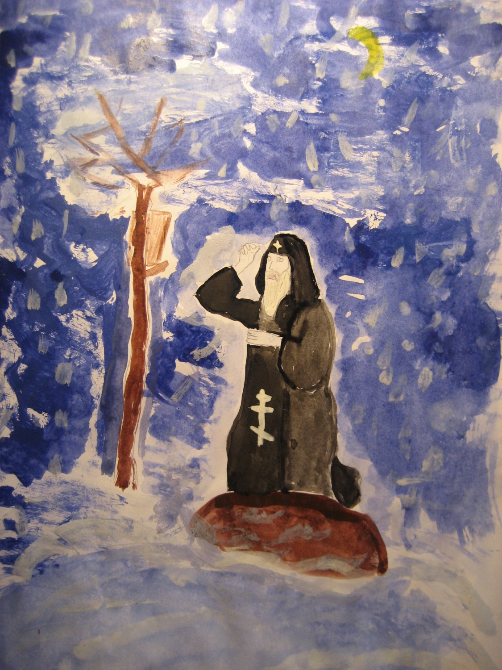
…Однажды папа познакомил нас с жизнью и служением Серафима Вырицкого - Василия Николаевича Муравьева. Он родился в 1866 году в Ярославской губернии. Когда Василию было десять лет, умер папа. Мама была болезненной, и мальчику пришлось много работать…
Джура Анатолий, ГБОУ НОШ № 611
Учитель: Логинова Галина Алексеевна

Slide 9
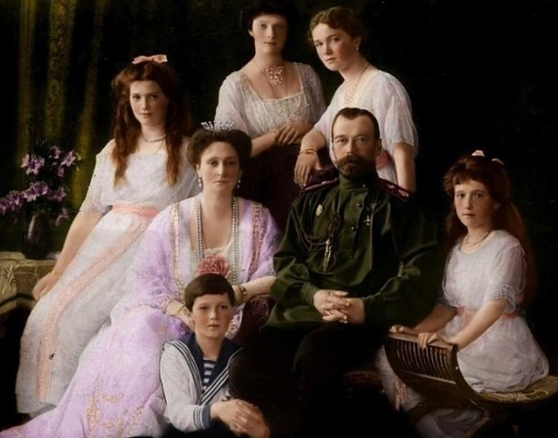
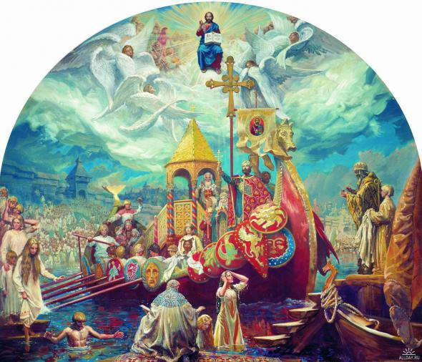
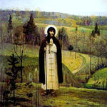
«Уроки веры и благочестия»
«Уроки духовного подвига»
«Уроки государственной мудрости»

Slide 11
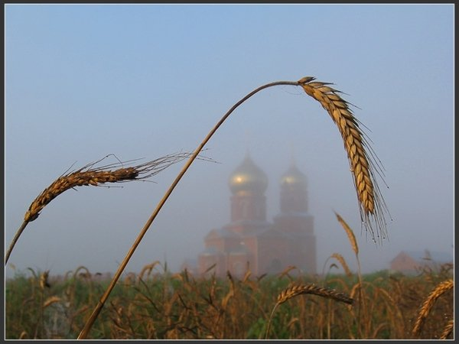
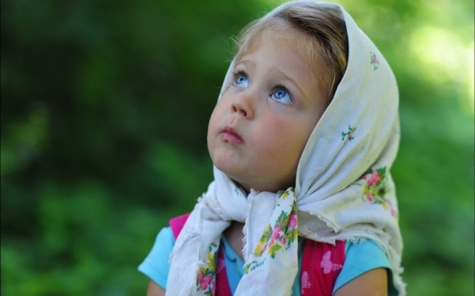
«Истинный показатель цивилизации —
не уровень богатства и образования
не величина городов,
не обилие урожаев, а облик человека,
воспитанного страной»
Р. Эмерсон

Slide 15
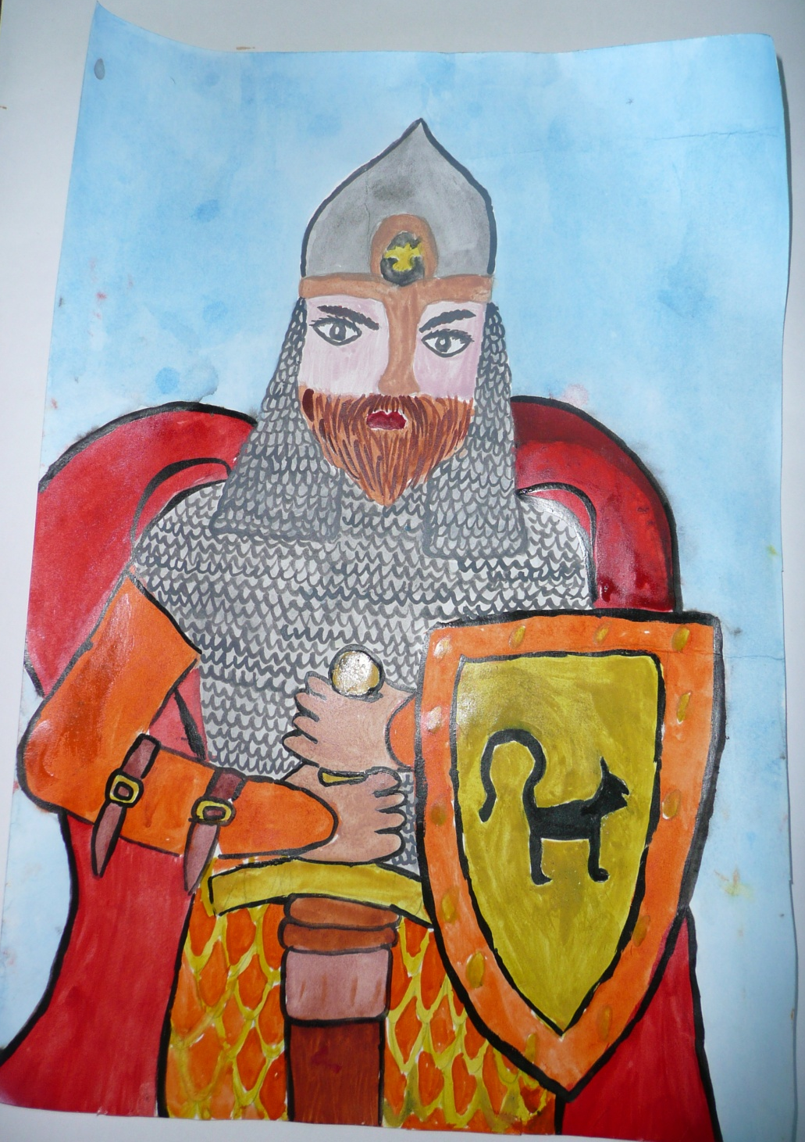
РИСУНКИ ДЕТЕЙ ПО ТЕМЕ
«АЛЕКСАНДР НЕВСКИЙ - ЛИЧНОСТЬ НАЦИИ»
Борисова Анастасия ,
ученица 3А класса
ГБОУ НОШ №611.
Учитель : Логинова Г.А.

Slide 17
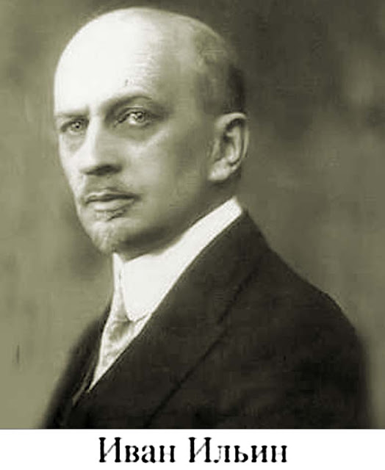
«Создание христианской культуры есть задача,
поставленная перед человечеством
две тысячи лет тому назад и им неразрешенная».
(Иван Ильин)

